Slide 1
基于深度学习的图片多分类任务
六组生产实习汇报&答辩
韩梦凡
闫润格
李清波
2018年8月

Slide 2
PART ONE

Slide 3
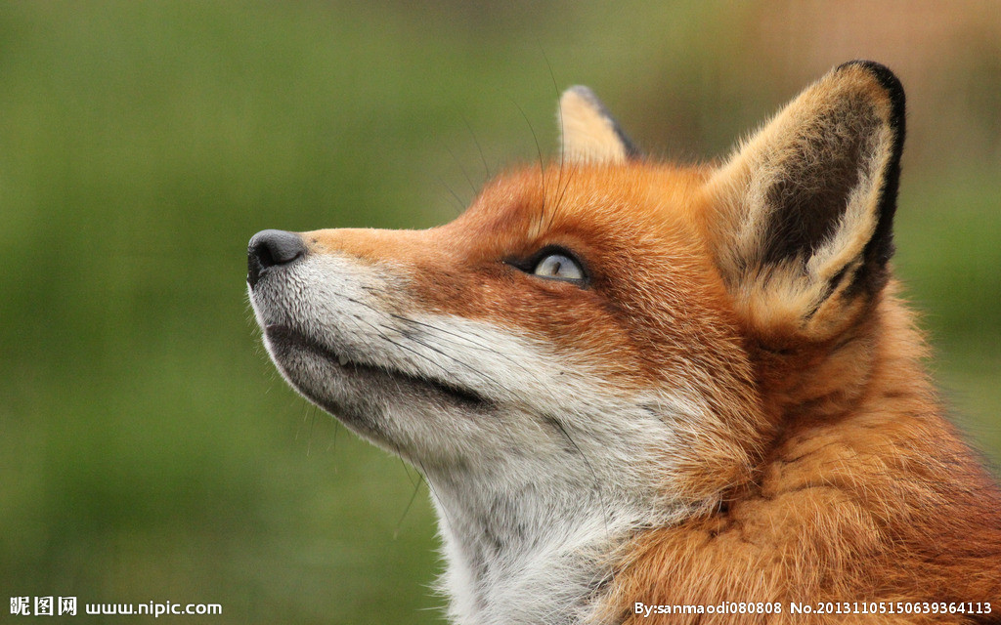
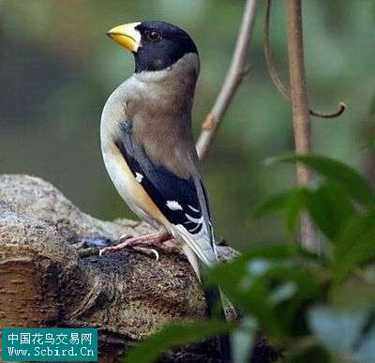
任务一
在NEU-Dataset中包含了21种动物的照片，共4234张。我们需要实现一个分类器，输入为各个图片，输出为该图片上动物的类别，对所有图片进行分类。
数据分为训练集和测试集两部分，训练集3198条数据，测试集1344条数据。
任务评价指标采用TOP@5。
狐狸
鸟

Slide 4
我们的方法
图像加载->特征提取->模型学习->识别预测
调用Numpy、Scikit-image、Scikit-learn、Scipy、cv2、pickle等
python函数包，依次实现四个功能接口和一个主函数

Slide 5
实验过程
曾尝试SVM分类器，MLP神经网络分类器。
以下是SVM部分调参过程
hog : glcm : lbp : sift : color | C | accuracy
1 : 1 : 1 : 1 : 1 | 0.8 | 0.4524
1 : 0 : 0 : 0 : 0 | 0.8 | 0.8057
0 : 1 : 0 : 0 : 0 | 0.8 | 0.7470
0 : 0 : 1 : 0 : 0 | 0.8 | 0.6750
0 : 0 : 0 : 1 : 0 | 0.8 | 0.4420
0 : 0 : 0 : 0 : 1 | 0.8 | 0.2689
1 : 1 : 1 : 0 : 0 | 0.8 | 0.8394
1.15 : 1 :0.85 : 0 : 0 | 0.8 | 0.8715

Slide 6
实验过程
曾尝试SVM分类器，MLP神经网络分类器。
以下是MLP部分调参过程，其中hog : glcm : lbp = 1.15 : 1 : 0.85
隐藏层 | solver | alpha | accuracy
(50,13) | sgd | - | 0.6309
(50,13) | lbfgs | 1 | 0.7921
(50,13) | adam | 0.1 | 0.7985
(50,13) | adam | 0.5 | 0.8017
(13,13) | adam | 0.1 | 0.8112
(75,140) | adam | 0.1 | 0.8399
(75) | adam | 0.1 | 0.8525
(10,10,10) | Adam | 0.1 | 0.7041
(100,100,100) | adam | 0.1 | 0.8102

Slide 7
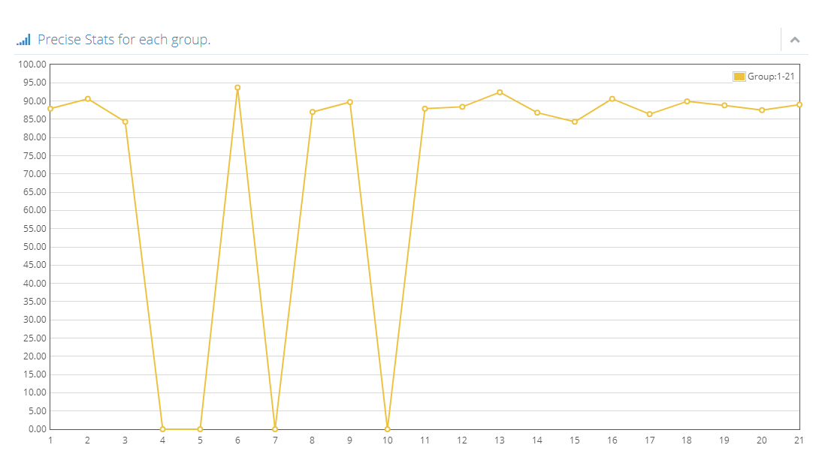
实验结果
经过测试，最终TOP@5为93.7，在所有小组中排名第一。
Ours

Slide 8
PART TWO

Slide 9
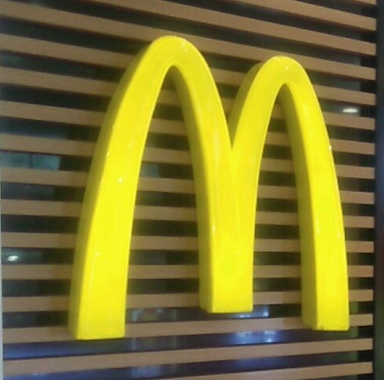

任务二
在storetag中包含了60种商铺的tag，共10783张。我们需要实现一个分类器，输入为各个图片，输出为该图片上商铺的类别，对所有图片进行分类。
数据分为训练集和测试集两部分，训练集7548条数据，测试集3235条数据。
任务评价指标采用TOP@1&TOP@5。
金拱门
NB

Slide 10
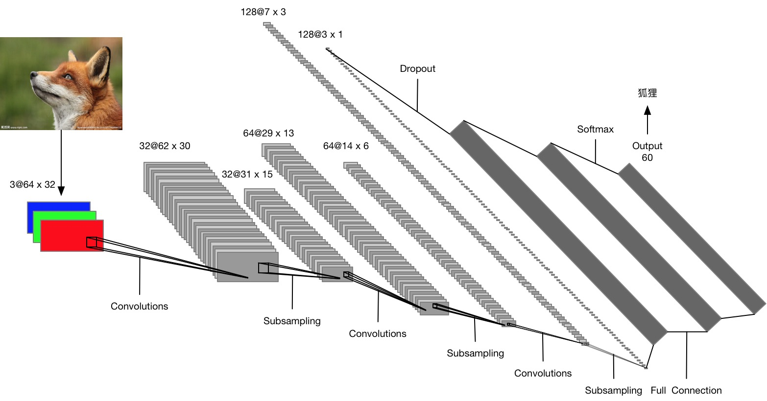
我们的方法
数据输入层->卷积层->池化层->全连接层
调用Numpy、Scipy、cv2等python函数包，使用百度paddlepaddle深度学习框架，搭建CNN网络，进行图片分类。

Slide 11
实验过程
我们曾尝试多种模型，包括任务一中的SVM，MLP以及深度学习模型
SVM 分类模型
Hog : glcm : lbp | C | accuracy
1 : 1 : 1 | 1 | 0.7953
1 : 1.5 : 0.5 | 0.8 | 0.8474
1.15 : 1 : 0.85 | 0.8 | 0.8719
1.5 : 1 : 0.5 | 0.8 | 0.8232
MLP 分类模型
隐藏层 | solver | alpha | accuracy
(75) | adam | 0.1 | 0.8702
(128, 128) | adam | 0.1 | 0.8119

Slide 12
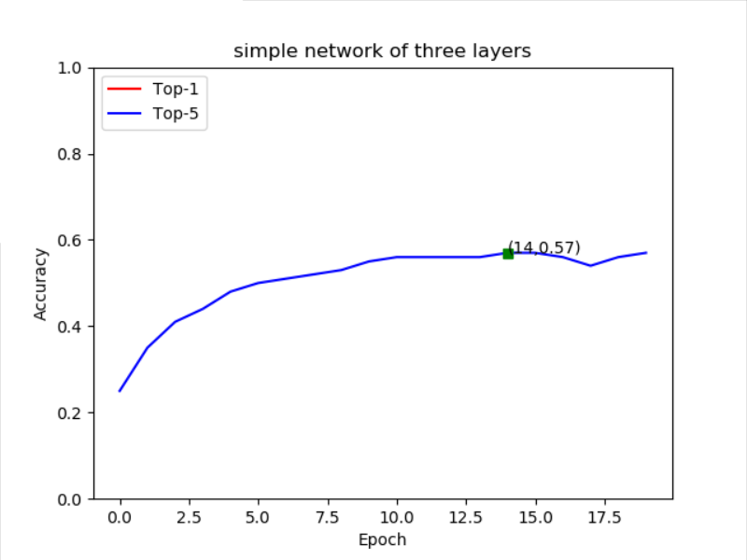
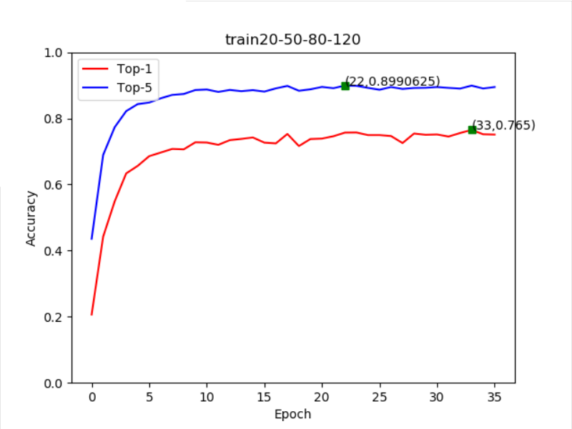
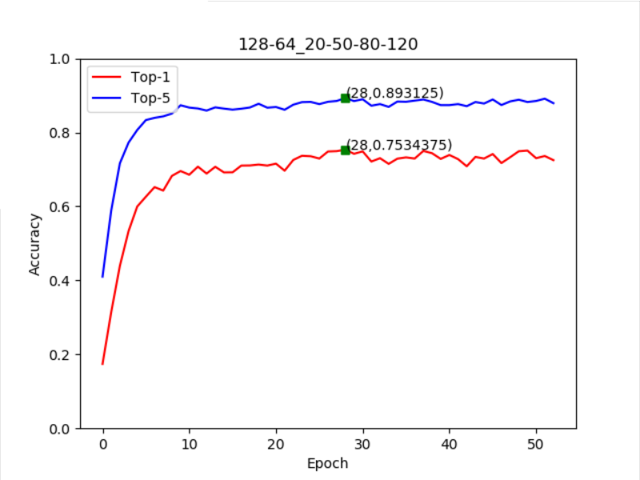
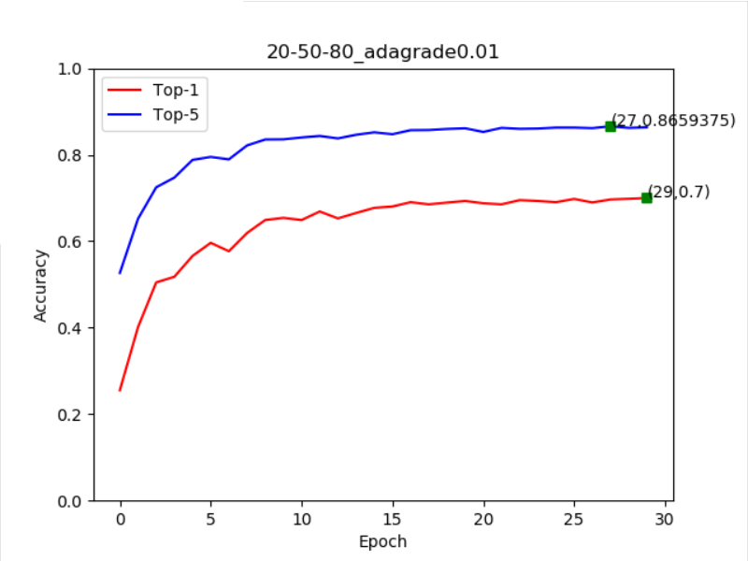
实验过程
深度学习模型调参过程

Slide 13
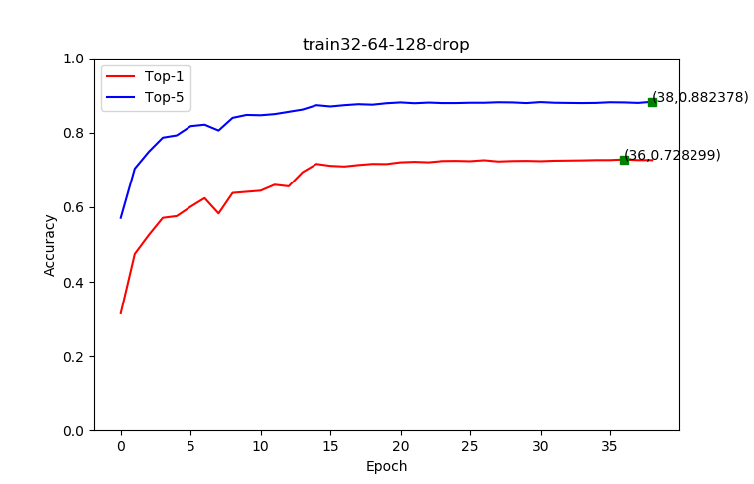
实验结果
经过测试，最终TOP@5为88.2378，TOP@1为77.28299。

Slide 14
PART THREE

Slide 15
感谢您的聆听！
THANK YOU FOR WATCHING

